Slide 1
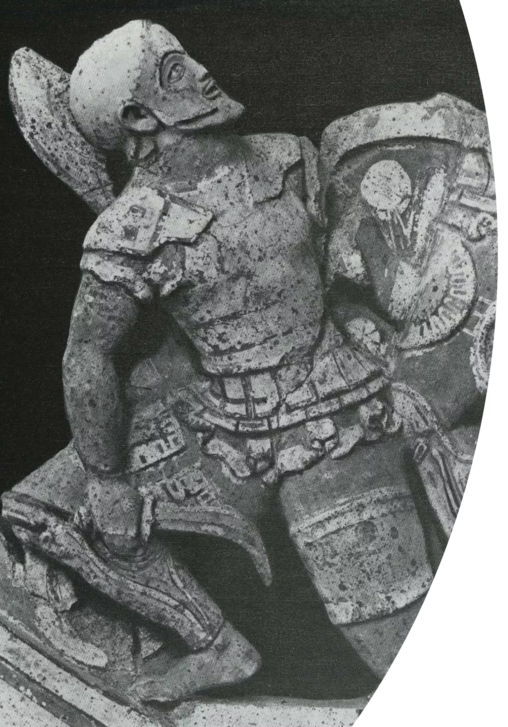
«Ранние формы религии. Табу. Шаманизм. Инициации и промысловый культ. Культ племенного бога. Культ тайных союзов, культ вождей. Аграрные культы.»
Ваганова Ольга
Группа № 3834101/30309

Slide 2
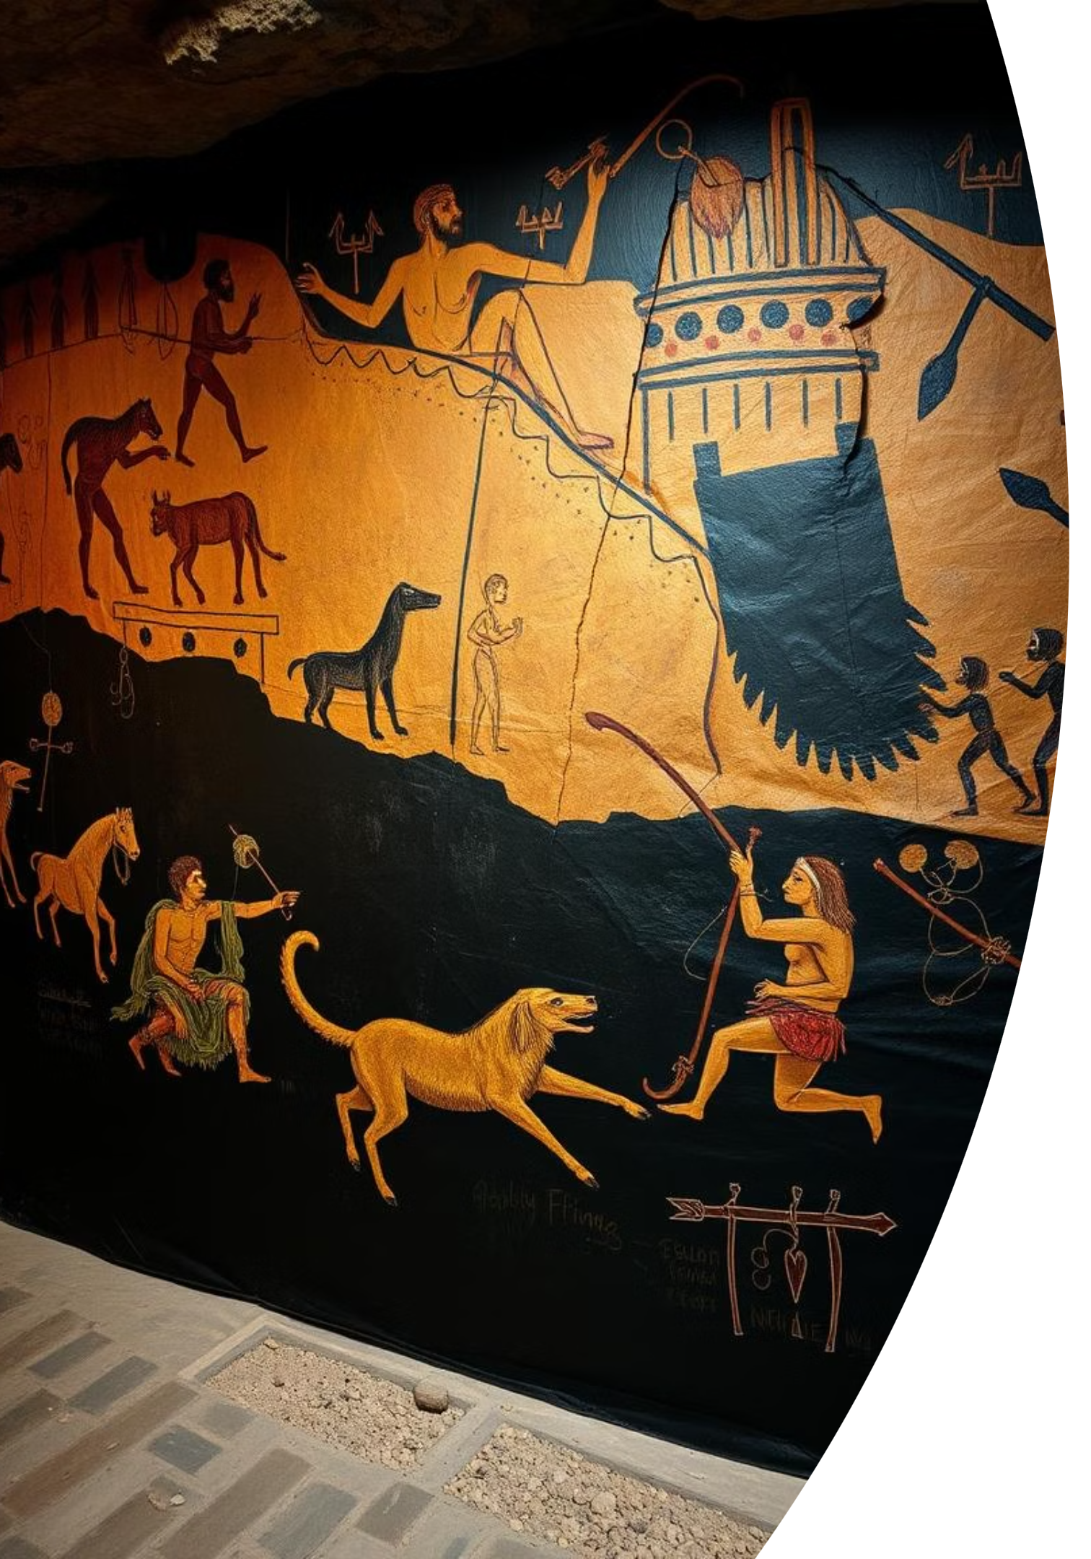



Введение: Заря человеческой духовности
Эволюция общества
Ключевые этапы
От родовых общин к сложным племенным структурам.
Табу, шаманизм, инициации, культы.
Борьба за выживание
страха перед непознанными силами природы и попыток понять свое место в мире

Slide 3

Табу: Основа социального порядка
Тотемизм
Сверхъестественное родство коллектива с животным или растением.
Табу — строжайшие запреты
Магические предписания, поддерживающие порядок и предотвращающие конфликты.
Пищевые
Сексуальные
Поведенческие
Нарушение табу вело к катастрофе, регулируя общественные отношения задолго до законов.

Slide 4
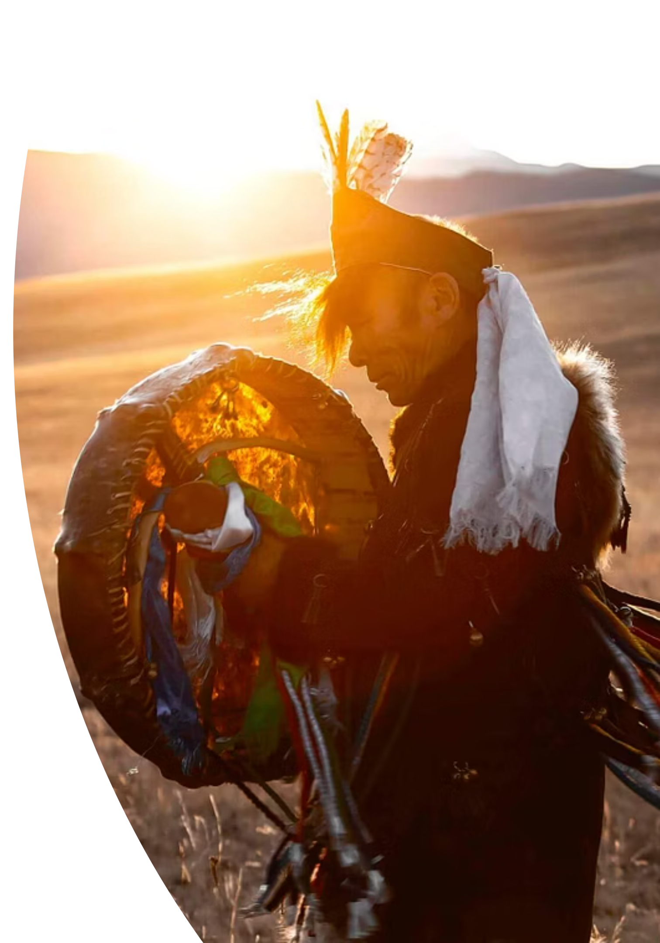
Шаманизм: Посредники между мирами
Избранник духов
Путешествия в мир духов
Способность входить в экстаз (камлание).
Исцеление, предсказание удачи, сопровождение душ.
Зависимость от промысла
Развитие шаманизма у народов, зависящих от охоты.

Slide 5
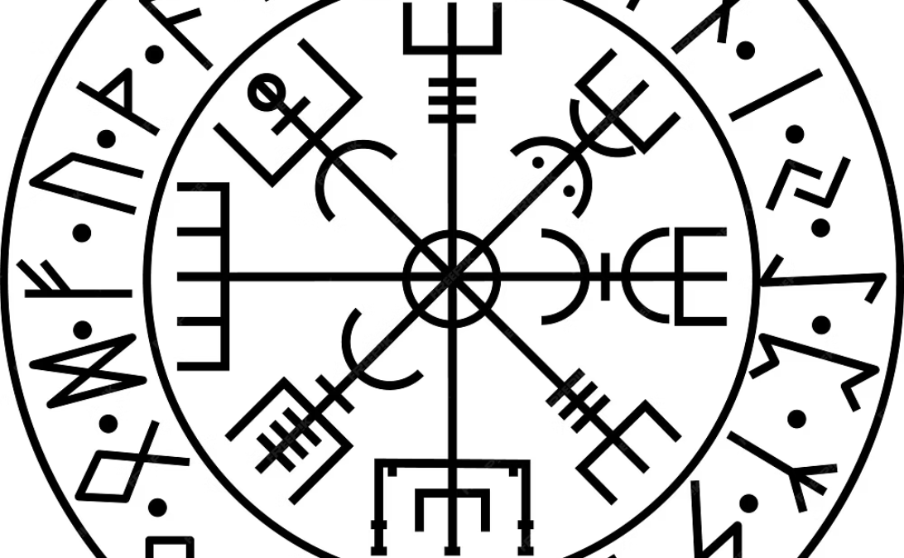
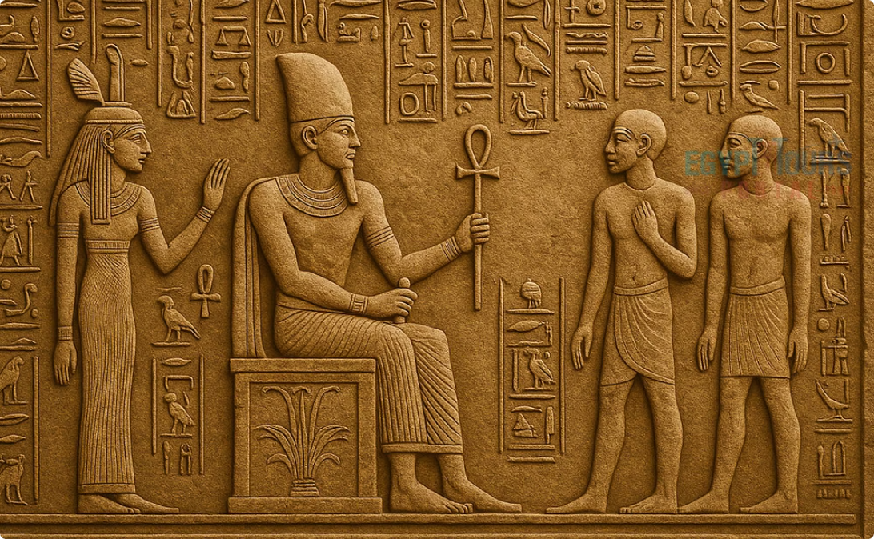
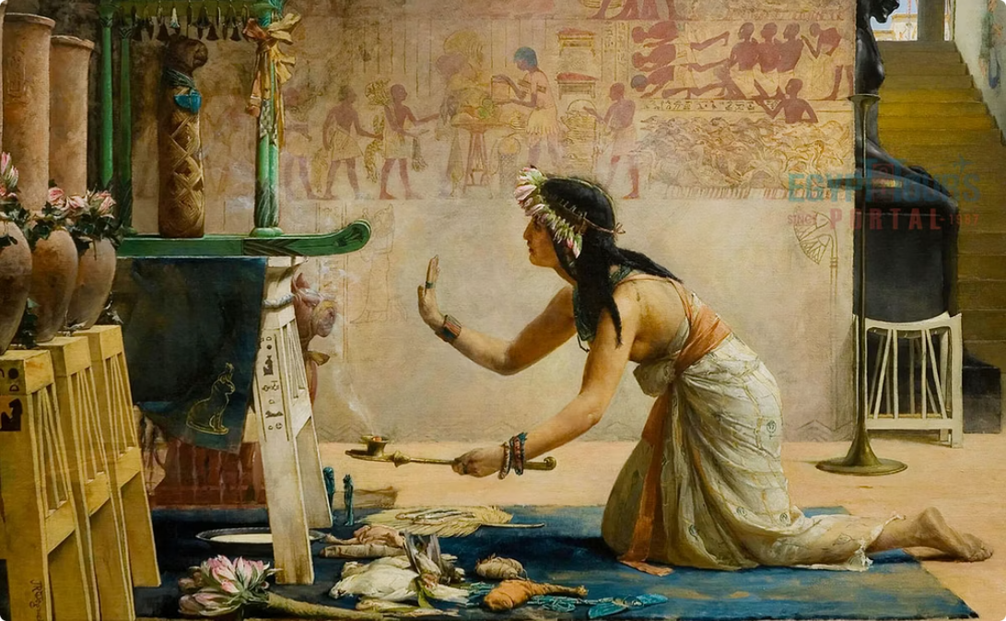
Магия: Воздействие на мир
Закон подобия
Закон соприкосновения
Виды магии
Подобное производит подобное.
Воздействие через контакт.
Лечебная, вредоносная, хозяйственная.
Магия была неотъемлемой частью ранних религиозных практик, не противопоставлялась религии, а дополняла ее.

Slide 6
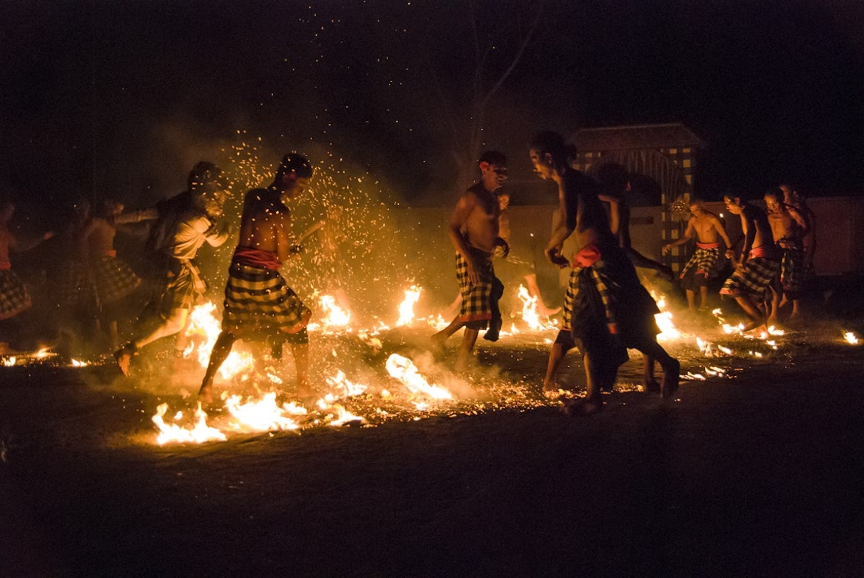
Промысловый культ и инициации
Промысловый культ
Обряды для удачной охоты и собирательства.
Умилостивление "хозяина" природы
Ритуальные пляски и захоронение костей
Обряды инициации
Посвящение подростков во взрослые члены общины.
Символическая "смерть" и "возрождение"
Передача сакральных знаний
Эти обряды обеспечивали преемственность традиций и выживание общины.

Slide 7
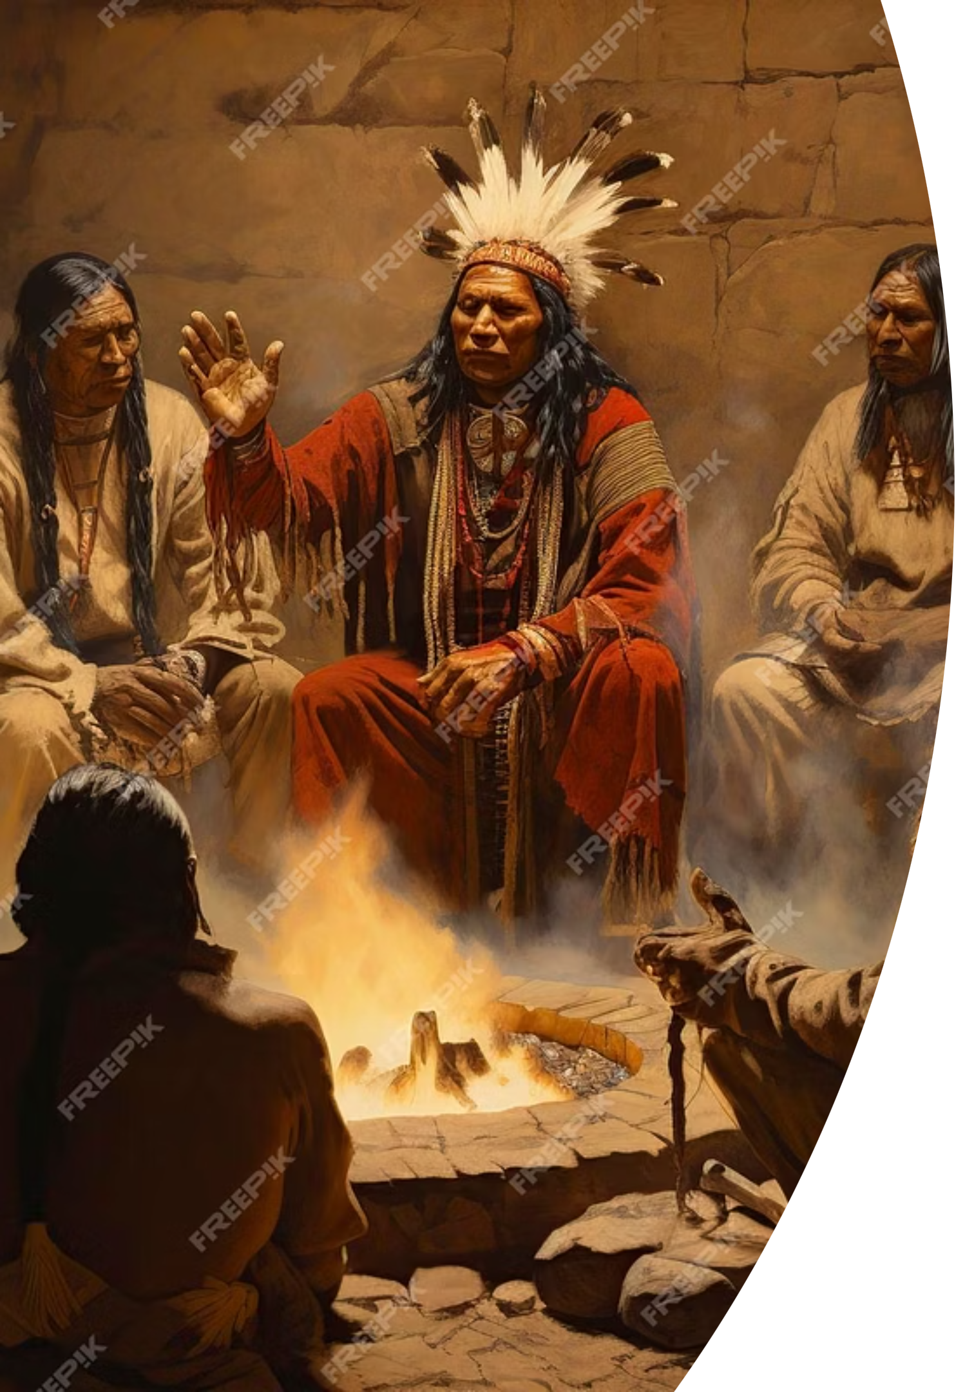
Культ племенного бога и вождей
Племенной бог
Обожествление власти
Могущественный покровитель племени (часто громовержец).
Культ вождей, наделяющий их сверхъестественной силой (мана).
Тайные союзы
Поддержка власти знати через ритуалы и устрашающие маски.
Символ единства и мощи племени, а также инструмент контроля.

Slide 8
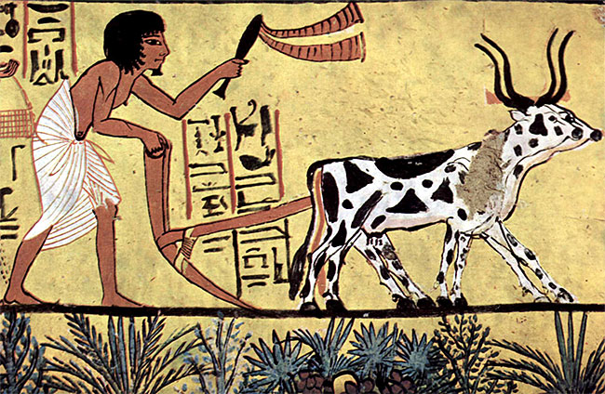
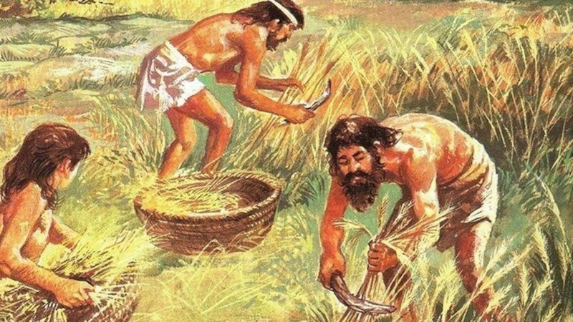
Аграрные культы: Религия земледельцев
Охотник-собиратель
Аграрные культы
Развитие верований, основанных на земледелии и циклах природы.
Ранние формы верований, связанные с выживанием и природой.
Развитые ритуалы
Ритуализация
Формализация практик, отражающая социальную и культурную эволюцию.
Усложнение обрядов и церемоний для взаимодействия с божествами.
С переходом к земледелию религия претерпела значительные изменения.

Slide 9




Цикл жизни и смерти в аграрных культах
Божества земли
Плодородие
Умирающие и воскресающие боги
Почитание земли, дождя, солнца.
Обеспечение урожая.
Смена времен года (например, Осирис).
Обряды
Праздники посева, ритуальные бракосочетания.
Эти культы обеспечивали основу жизни оседлого общества.

Slide 10
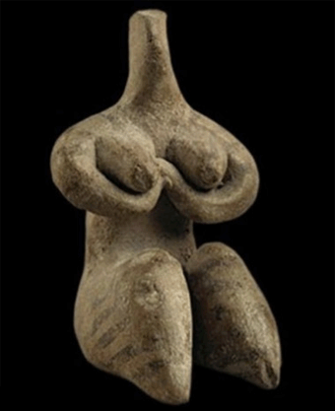
Заключение:
Табу
Простые запреты и вера в духов.
Племенные культы
Социальная иерархия и вождизм.
Аграрные культы
Осознанное земледелие и цикличность.
Мировые религии
Фундамент для возникновения.
Ранние формы религии — сложная и динамичная система, отражающая эволюцию человеческого общества.

Slide 11
Спасибо за внимание!

Slide 12
Литература:
Георгиевский Э.В. Зарождение религиозных верований в архаических обществах // Сибирский Юридический Вестник. - 2006. - №3(30). - С. 38-44.

